Slide 1

Comparación de medias

Slide 2
TEMAS
INTERVALOS DE CONFIANZA
VERIFICACIÓN DE HIPÓTESIS
MÉTODOS PARA MUESTRAS PAREADAS
MÉTODOS PARA MUESTRAS INDEPENDIENTES
MÉTODOS PARA MUESTRAS MÚLTIPLES

Slide 3
Intervalos de confianza
Diferencia: prueba de hipótesis buscan si la media difiere del valor especificado en cambio intervalo de confianza ¿Cuál es la media poblacional?
Intervalo: conjunto de valores que contiene a la media de la población
Nivel de confianza: porcentaje de éxitos (éxito: media de la población esté dentro del intervalo)

Slide 4
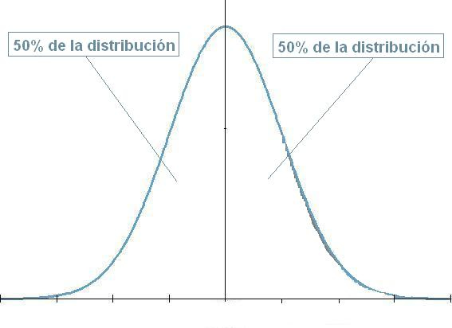
Intervalos de confianza
Intervalo de confianza
Intervalo de confianza

Slide 5
Intervalos de confianza
Dos fórmulas
-Varianza poblacional conocida
-Varianza poblacional desconocida.

Slide 6
Intervalos de confianza
Varianza poblacional conocida
  Límite inferior del intervalo= X – Z(δ/√n)
  Límite superior del intervalo= X + Z(δ/√n)
error estándar
inferior
superior

Slide 7
Ejercicio
Varianza poblacional conocida
La media de las estaturas de una muestra aleatoria de 100 personas(n) de una ciudad es de 1,75 m(x). Se sabe que ésta es una variable aleatoria con distribución normal y se conoce su varianza, 0,16 m (δ). Construya un intervalo de confianza del 95% de nivel de confianza.

Slide 8
  Límite inferior del intervalo= X – Z(δ/√n)
  1,75 – 1,96(0,16/√100)
  1,71
  Límite superior del intervalo= X + Z(δ/√n)
  1,75 + 1,96(0,16/√100)
  1,78
t=1,71
t=1,78

Slide 9
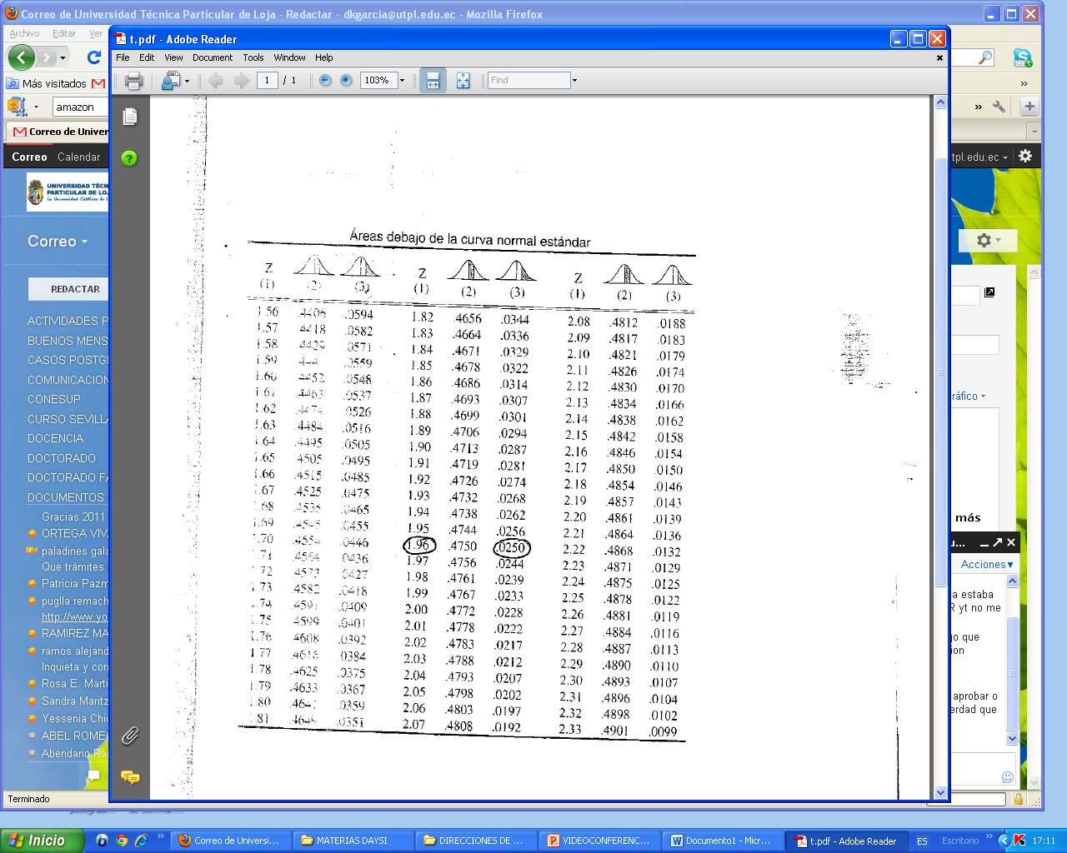
  Z calculado 1,96

Slide 10
Intervalos de confianza
Varianza poblacional desconocida
  -Límite inferior del intervalo= X – t(s/√n)
  -Límite superior del intervalo= X + t(s/√n)

Slide 11
Ejercicio
Varianza poblacional desconocida
Un granjero se propuso investigar cual es la cantidad de alimento que, en promedio, consume cada pollo (de 15 días de edad) de su granja y encontró que al realizar el seguimiento con 16 pollos, dicho dato es de 100g por día con una desviación estándar de 12g. Con estos datos, construir un intervalo de confianza al 95% para el consumo de alimentos de los pollos.

Slide 12
  Límite inferior del intervalo= X – t(s/√n)
  100 – 1,753(12/√16)
  94,12
  Límite superior del intervalo= X + t(s/√n)
  100 + 1,753(12/√16)
  105,88
t=94,12
t=105,88

Slide 13
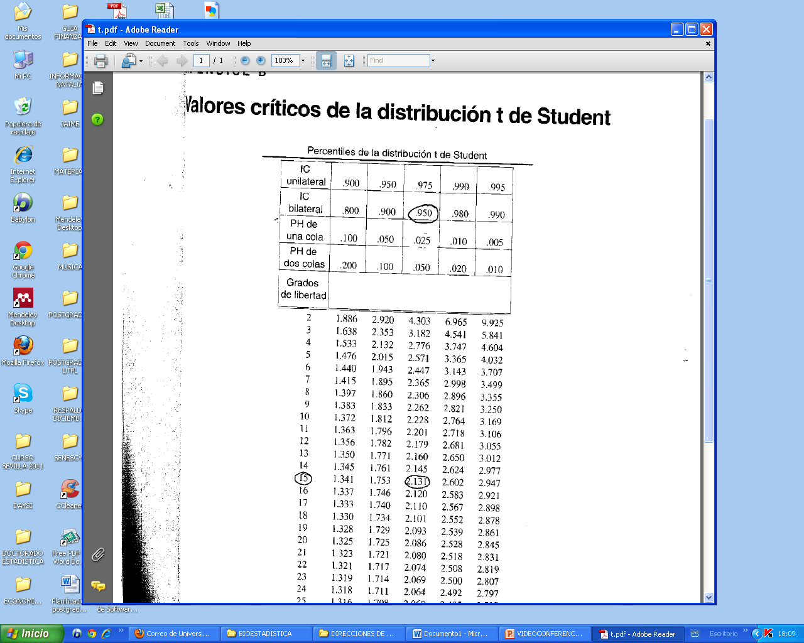
  t calculado 1,753

Slide 14
TEMAS
INTERVALOS DE CONFIANZA
VERIFICACIÓN DE HIPÓTESIS
MÉTODOS PARA MUESTRAS PAREADAS
MÉTODOS PARA MUESTRAS INDEPENDIENTES
MÉTODOS PARA MUESTRAS MÚLTIPLES

Slide 15
Verificación de hipótesis
Hipótesis nula (H₀)- enunciado preciso
X = 100
Hipótesis alternativa (H_{A})- enunciado menos preciso
x > o < 100
prueba de 1 o 2 colas

Slide 16
¿Cúando se rechaza hipótesis nula?
Valor del estadístico de prueba (Z o t ) se ubique en la región crítica (alfa)
Prueba Z o t calculada es > z o t de la tabla
Prueba estadísticamente significativa

Slide 17
Verificación de hipótesis
Pasos para verificar una hipótesis
Plantear las hipótesis
Seleccionar el nivel de significancia
Encontrar el valor del estadístico de prueba
Formular la regla de decisión
Decidir si se acepta o se rechaza la hipótesis

Slide 18
Ejercicio 1
El Tiempo de respuesta al presionar un boton de un paciente de Parkinson (OFF) es de 0.65 ms. en promedio con la mano izquierda. Determine si ese valor corresponde al grupo de pacientes de Parkinson.
Realizar una prueba t test para una muestra con spss. Utilice los datos suministrados.

Slide 19
Verificación de hipótesis
Paso 1: Plantear las hipótesis
H0: U=0.65 ms
H1: U <> 0.65 ms
Paso 2: Selección del nivel de significancia
Alfa=0,05: % confianza 95%

Slide 20
Paso 3: Encontrar el valor del estadístico de prueba
Z, se busca su valor en la tabla de distribución normal.
La verificación es bilateral por tanto 0,05 → 5% se divide para dos: 2,5% →0,025
Se busca el valor 0,025 en la tabla, el resultado es 1,96
Verificación de hipótesis

Slide 21
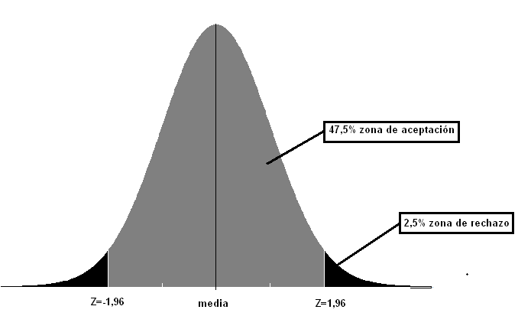
Paso 4: Formular una regla de decisión
En este caso, la regla nos dice que en caso de que Z calculado sea mayor que el Z del paso 3 (Z crítico), la hipótesis nula se rechaza
Verificación de hipótesis

Slide 22
Paso 5: Calcular Z, comparar y aceptar o rechazar
X - U
Z = ----------
δ / √n
217 - 211
Z = --------------
46/√36
Z= 0,78
Verificación de hipótesis

Slide 23
Z calculado > Z de la tabla-se rechaza Ho
Resultado
0,78 < 1,96
Se acepta Ho
Verificación de hipótesis

Slide 24
Ejercicio 2
Un granjero se propuso investigar cual es la cantidad de alimento que, en promedio, consume cada pollo (de 15 días de edad) de su granja y encontró que al realizar el seguimiento con 16 pollos, dicho dato es de 100g por día ¿Se puede asegurar que la media poblacional es diferente de 105?

Slide 25
Verificación de hipótesis
Paso 1: Plantear las hipótesis
H0: U=105
H1: U <> 105
Paso 2: Selección del nivel de significancia
Alfa=0,05

Slide 26
Verificación de hipótesis
Paso 3: Encontrar el valor del estadístico de prueba
t, se busca su valor en la tabla de distribución t.
La verificación es bilateral
Se busca el valor 0,025 en la tabla t con 15 grados de libertad, el resultado es 2,131

Slide 27
Verificación de hipótesis
Paso 4: Formular una regla de decisión
En este caso, la regla nos dice que en caso de que t calculado sea mayor que el t del paso 3 (t crítico), la hipótesis nula se rechaza
t=-2,131
t=2,131

Slide 28
Verificación de hipótesis
Paso 5: Calcular t, comparar y aceptar o rechazar
X – U
t = ----------
s / √n
100 – 105
t = --------------
12/√16
t= -1,66
t=2,131
t=2,131

Slide 29
t calculado > t de la tabla-se rechaza Ho
Resultado
-1,66 < 2,131
Se acepta Ho
t=-2,131
t=2,131
Verificación de hipótesis

Slide 30
TEMAS
INTERVALOS DE CONFIANZA
VERIFICACIÓN DE HIPÓTESIS
MÉTODOS PARA MUESTRAS PAREADAS
MÉTODOS PARA MUESTRAS INDEPENDIENTES
MÉTODOS PARA MUESTRAS MÚLTIPLES

Slide 31
Muestras pareadas
Para cada sujeto de la muestra se toma dos lecturas. Generalmente una antes y una después de un suceso
Compara promedios o proporciones de datos apareados
Generalmente se usa para el efecto del suceso:
  Ej. medicación, tratamientos, etc.

Slide 32
Muestras pareadas
Se quiere determinar si el efecto de una dosis de Levo dopa en pacientes de Parkinson han reducido el tiempo de respuesta al presionar un botón con la mano izda.
Utilice de los datos suministrados
PD “ON” medication y PD “OFF” medication
En Spss utilice “t test de muestras pareadas”
Ingles: “paired t test”

Slide 33
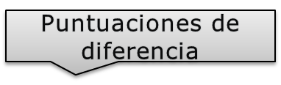
Métodos para muestras pareadas
pre tratamiento | post tratamiento | d | al cuadrado
95 | 99 | 4 | 16
111 | 120 | 9 | 81
97 | 97 | 0 | 0
132 | 130 | -2 | 4
144 | 148 | 4 | 16
100 | 122 | 22 | 484
120 | 131 | 11 | 121
110 | 109 | -1 | 1
131 | 140 | 9 | 81
154 | 153 | -1 | 1
105 | 131 | 26 | 676
119 | 120 | 1 | 1
107 | 114 | 7 | 49
101 | 110 | 9 | 81
118 | 116 | -2 | 4
1744 | 1840 | 96 | 1616
Se investiga medicamento para resfriado efecto colateral negativo para presión arterial

Slide 34
Métodos para muestras pareadas
1) Hipótesis:
H0: u₁ = u₂
H1: u₁ > u₂
2) Se trabaja con el nivel de significancia del 0,05
3) Se utilizará el estadístico t

Slide 35
Métodos para muestras pareadas
4) Regla de decisión: Si t calculado es mayor que el t de la tabla (t crítico), se rechaza la hipótesis nula.
5) Al calcular t, el resultado es: 2,930, el calculado es mayor que el crítico, por tanto se rechaza H0.

Slide 36
TEMAS
INTERVALOS DE CONFIANZA
VERIFICACIÓN DE HIPÓTESIS
MÉTODOS PARA MUESTRAS PAREADAS
MÉTODOS PARA MUESTRAS INDEPENDIENTES
MÉTODOS PARA MUESTRAS MÚLTIPLES

Slide 37
Muestras independientes
Compara promedios o
proporciones de datos dispares.
(dos poblaciones independientes)

Slide 38
Muestras independientes
Se quiere determinar si existen diferencias significativas del tiempo de respuesta promedio al presionar una tecla entre un grupo de pacientes de Parkinson medicados y controles sanos para la mano derecha.
Utilice de los datos suministrados
PD “ON” medication right hand y Healthy controls right hand.
En Spss utilice “t test para muestras independientes”

Slide 39
Métodos para muestras dispares
GRUPO 1 | GRUPO 2
129 | 138
111 | 120
140 | 137
139 | 154
144 | 148
120 | 122
131 | 131
129 | 128
131 | 140
154 | 145
119 | 131
138 | 120
142 | 144
110 | 129
140 | 141
131,80 | 135,20
Se investiga resultados de dos medicamentos diferentes sobre la presión arterial

Slide 40
Métodos para muestras independientes
1) Hipótesis:
H0: u₁ = u₂
H1: u₁ > u₂
2) Se trabaja con el nivel de significancia del 0,05
3) Se utilizará el estadístico t
Buscar t en la tabla 2,048

Slide 41
Métodos para muestras independientes
4) Regla de decisión: Si t calculado es mayor que el t de la tabla (t crítico), se rechaza la hipótesis nula
5) Al calcular t, el resultado es: -0,808, el calculado es menor que el crítico, por tanto NO se rechaza H0.

Slide 42
Métodos para muestras independientes
NO se rechaza H0.
No existe evidencia significativa que demuestre que existe un efecto diferencial sobre la presión arterial

Slide 43
TEMAS
INTERVALOS DE CONFIANZA
VERIFICACIÓN DE HIPÓTESIS
MÉTODOS PARA MUESTRAS PAREADAS
MÉTODOS PARA MUESTRAS INDEPENDIENTES
MÉTODOS PARA MUESTRAS MÚLTIPLES

Slide 44
Muestras multiples
Se midió el tiempo de respuesta al presionar una tecla en un grupo de pacientes de Parkinson y un grupo de controles sanos. Los sujetos realizaron la tarea con la mano izda y dcha. Se quiere determinar si existen diferencias de grupo y si existen diferencias de mano. Utilice de los datos suministrados
PD “ON” medication left hand y right hand, y Healthy controls left hand y right hand
En Spss utilice “Anova de 2 vías”
Ingles: “2 way anova”

Slide 45
Métodos para muestras múltiples
Análisis de datos de 2 o más grupos
Métodos:
Análisis de varianza(ANOVA) ext prueba t
Chi-cuadrada ext prueba Z

Slide 46
Métodos para muestras múltiples
Investigador desea comparar tres metodologías quirúrgicas, determinar durante procedimiento pérdida de sangre
Hipótesis:
H0: u₁ = u₂ …….= u_{k}
H1: u₁ = u₂ > u₃
u₁ = u₂ < u₃
u₁ < u₂ = u₃
u₁ > u₂ = u₃

Slide 47
TEMAS
INTERVALOS DE CONFIANZA
VERIFICACIÓN DE HIPÓTESIS
MÉTODOS PARA MUESTRAS PAREADAS
MÉTODOS PARA MUESTRAS INDEPENDIENTES
MÉTODOS PARA MUESTRAS MÚLTIPLES
REGRESIÓN LINEAL

Slide 48
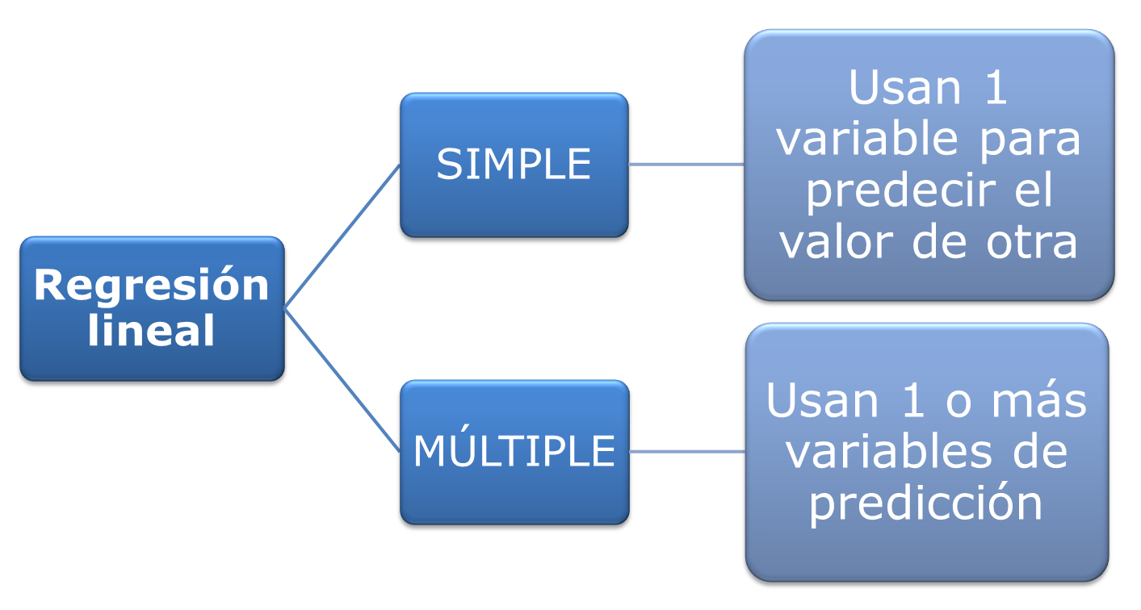
Regresión lineal

Slide 49
Regresión lineal simple
y = a + bx
y = peso
X= estatura
Regresión lineal múltiple
y = a + b₁x₁+ b₂x₂+……+b_{p}x_{p}
y = peso
x₁= estatura x₂₌ edad x₂₌ calorías

